Slide 1

웹 프로그래밍
김지은
ⓒSaebyeol Yu. Saebyeol’s PowerPoint

Slide 2

목차
1
계획
2
개발환경
3
정보 구성도
4
UI & 시연
ⓒSaebyeol Yu. Saebyeol’s PowerPoint

Slide 3
Part 1
계획/정보 구성도
컨셉
나만의 굿즈를 만들어 보거나 팔아보세요!
컬러
파스텔톤 하늘색
자신의 아이디어를 표현하고 싶은 사람들
누구나 굿즈를 만들어 보거나 팔고 싶은 분들
타겟

Slide 4
Part 2
개발환경
Gradle
MySQL
IntelliJ
Spring
Boot
Java 11

Slide 5
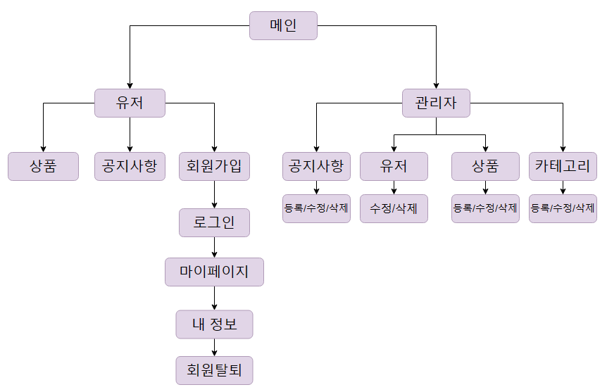
Part 3
정보 구성도

Slide 6
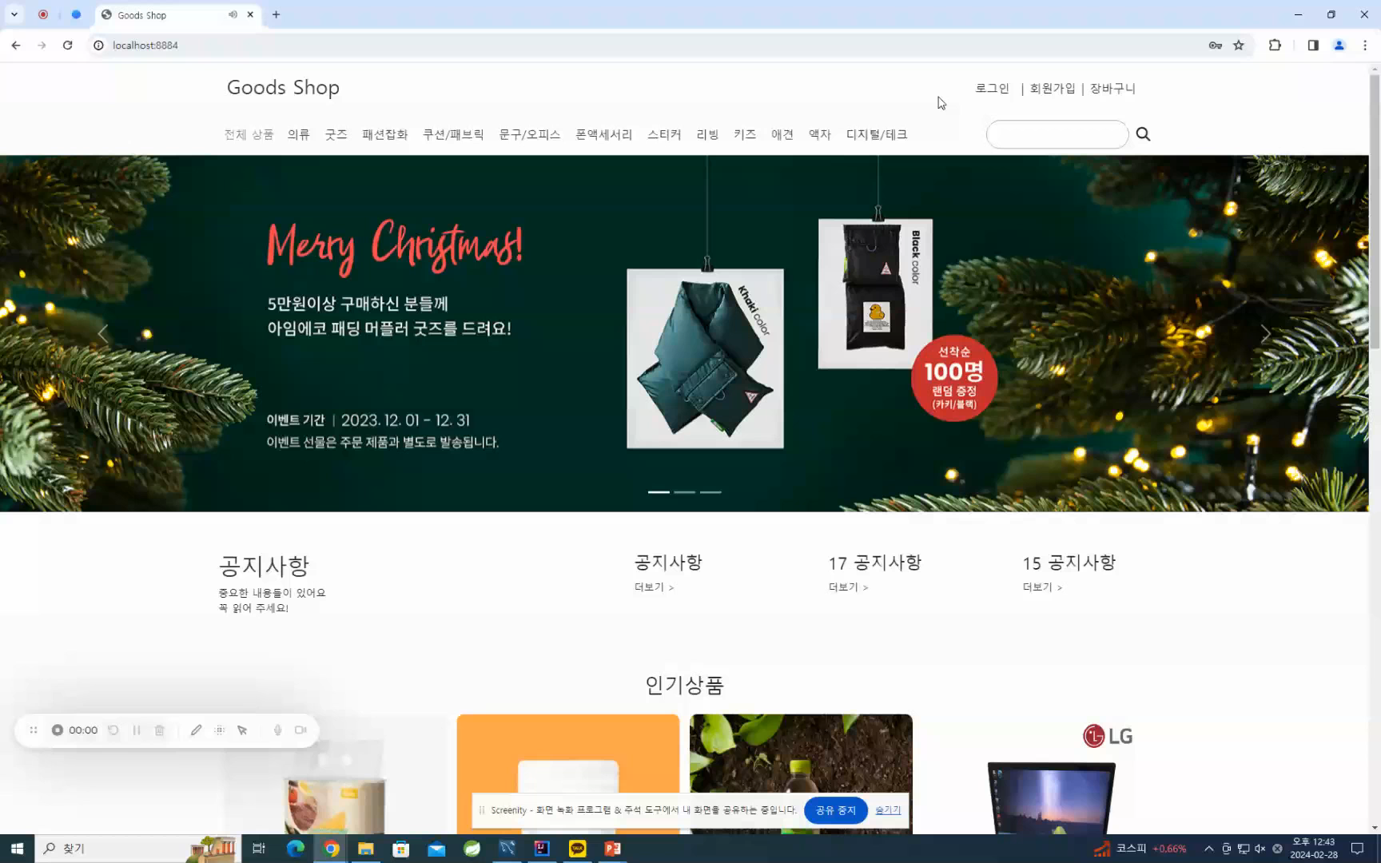
Part 4
UI & 시연 (유저 화면)

Slide 7
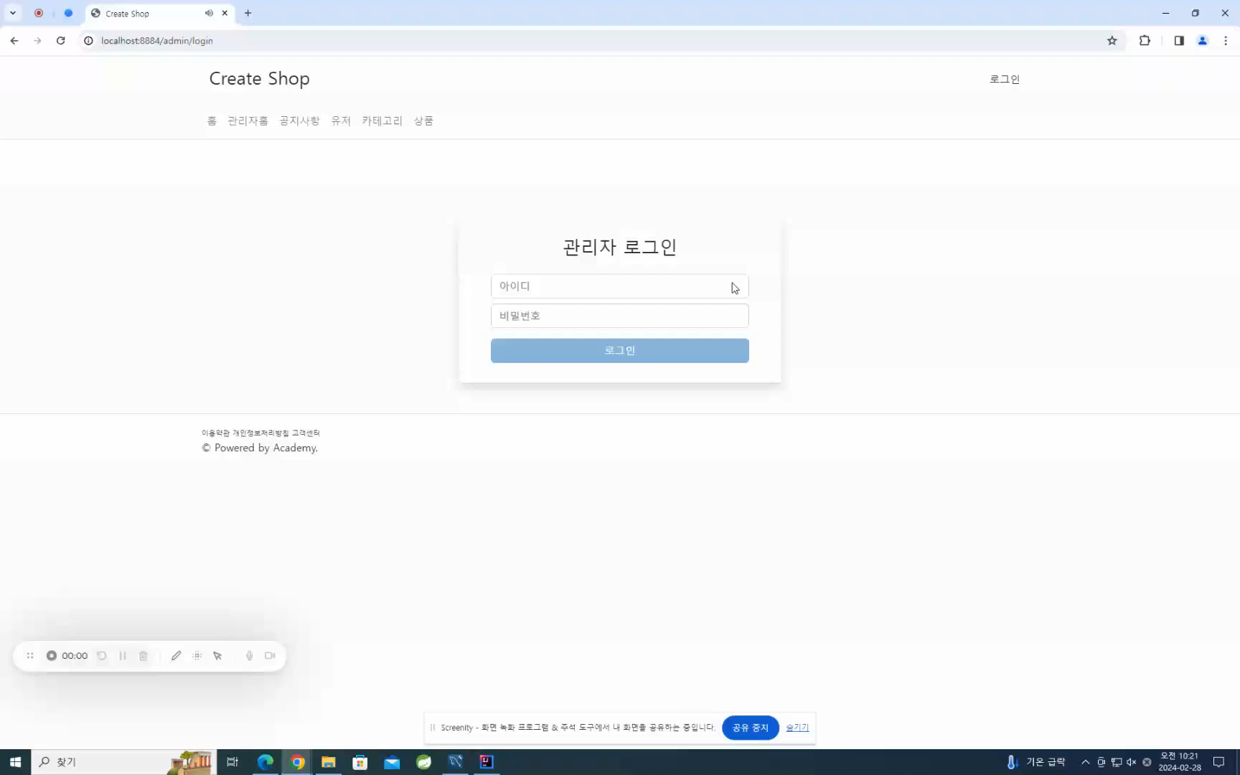
Part 4
UI & 시연 (관리자 화면)

Slide 8
감사합니다
ⓒSaebyeol Yu. Saebyeol’s PowerPoint

